Slide 2
Bingo de preparación
para la universidad y la carrera
Une 5 palabras en cualquier fila para ganar: a través de la hoja, vertical u horizontalmente.
¡Recuerda gritar BINGO! ¡Cuando tengas tus 5 en una fila!
Notes:
Lista de palabras: GPA, Especialización, Preparación para la universidad y la carrera, Colegio comunitario, Escuela Técnica, FAFSA, ACT, Sub especialización, Beca, Beca financiera, Dormitorios, Beca Completo, Estudiar en el extranjero, Licenciatura, Grado Asociado, Maestría, Doctorado, Certificación, Grupo de carrera, Educación post secundaria, Internado, Observación de profesionales, Actividades extracurriculares, Trabajar como voluntario, La Promesa de Oklahoma, Salario, Carta de recomendación,
Presenter Directions: 15 min - You can start your event with this game of Bingo, to allow time for families arriving late. This can also encourage families to arrive on time, if you promote heavily and have prizes to give away for the bingo. Suggested time for Bingo is 15 minutes, but you can adjust based on your needs.
Click on the link to print 10 different bingo boards. Families may not know the definitions of these words… so you can just say the names.

Slide 3
Agenda:
Bingo de preparación para la universidad y la carrera y rifa
Introducciones y objetivos ¿Qué es GEAR UP? ¿Qué ofrecemos a las familias?
¿Por qué educación post secundaria?
Ganancias típicas de toda la vida (10 razones)/Opciones de educación postsecundaria/¿Cuánto vale un título universitario?
Encuesta de interés profesional: Comparar resultados- OKcollegestart.org
Beca de la promesa de Oklahoma, plan 529
Solía pensar ... pero AHORA lo sé ... reflexión y los próximos 3 pasos de acción
Preguntas, premios, encuesta y evaluación.
Notes:
1 min

Slide 4
¿Qué es GEAR UP? ¿Por qué estamos aquí?
Tres subvenciones financiadas con fondos federales que se han otorgado a 46 escuelas secundarias en todo Oklahoma, que abarcan los próximos 7 años.
Aumentar la preparación académica para la educación superior y las carreras futuras al graduarse de las escuelas participantes.
Aumentar la proporción de graduación de la escuela secundaria y la proporción de inscripcion de educación superior de las escuelas participantes.
Aumentar el conocimiento de los estudiantes y las familias sobre las opciones de educación superior, la preparación y el financiamiento.
Notes:
1 min

Slide 5
Lo que GEAR UP ofrece
para nuestras familias:
Visitas al campus universitario
Preparación universitaria eventos familiares
Ofrece una academia exclusiva de liderazgo para padres
Tutoría profesional para estudiantes
Proporciona desarrollo profesional para toda la escuela
Notes:
1 min

Slide 6
Gira y habla …
Encuentra otra familia y discute la siguiente pregunta:
¿Cuáles son los beneficios de continuar su educación después de graduarse de la escuela secundaria?
Notes:
5 min Have families discuss the question at their tables . After 3 mins, have a few groups share out.

Slide 7
10 razones Para Seguir una Educación Postsecundaria
Más en ganancias de por vida
Niveles más altos de compromiso cívico (votar, postularse para un cargo, ser voluntario)
Vida familiar más saludable (menos divorcio, los niños tiene más éxito en la escuela)
Vivir la vida más larga
Mejor salud mental y física
Mentores profesionales y una red de por vida
Sentido de logro e independencia
Mayor satisfacción laboral
Aumento de la creatividad y resolución de problemas.
Preparado para la economía tecnológica.
Notes:
2 min ¡Excelente! Muchas de las ideas que se le ocurrieron son exactamente lo que la investigación dice que las diez razones principales son para continuar su educación después de la escuela secundaria:

Slide 8
¿Cuánto vale un título universitario?
Notes:
3 min Bueno, entonces, ¡hablemos de tiempo y dinero! ¿Quién necesita más de cualquiera? ¿Necesita más tiempo para hacer las cosas que quiere hacer? ¿Necesitas más dinero también? ¿Estaría de acuerdo en que el tiempo y el dinero son una preocupación importante cuando piensa en la educación superior?

Slide 9
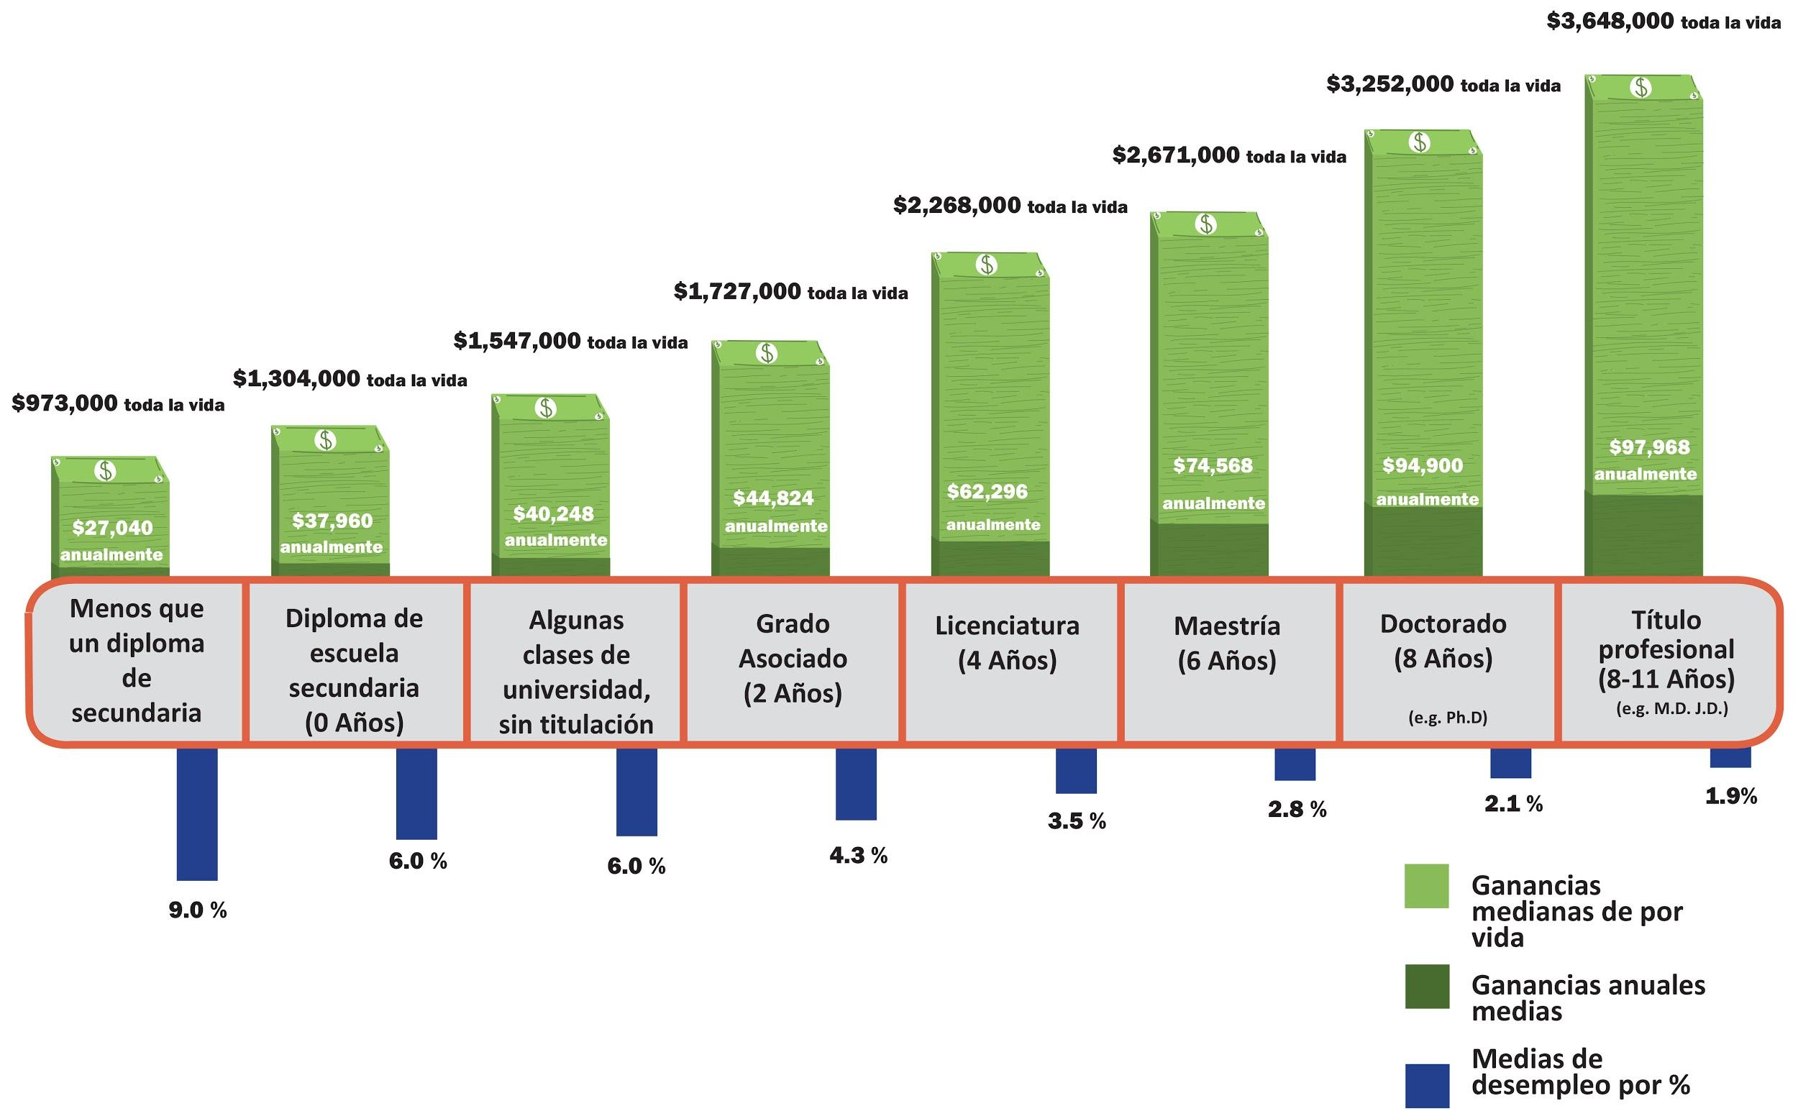
Ganancias anuales medianas y compromiso de tiempo típico por título
Notes:
Ask participants what they notice about this graphic. You may want to have a few page size one printed out on tables for participants to see more clearly.

Slide 10
Tipos de Educación Post Secundaria
1–2 años | Programa de certificación | Escuela técnica
2 años | Grado Asociado | Colegio comunitario
4 años | Licenciatura | Universidad
6 años | Maestría | Universidad
8+ años | Doctorado | Universidad
También puede servir en el ejército a tiempo completo o parcial y obtener entrenamiento / crédito universitario.

Slide 11
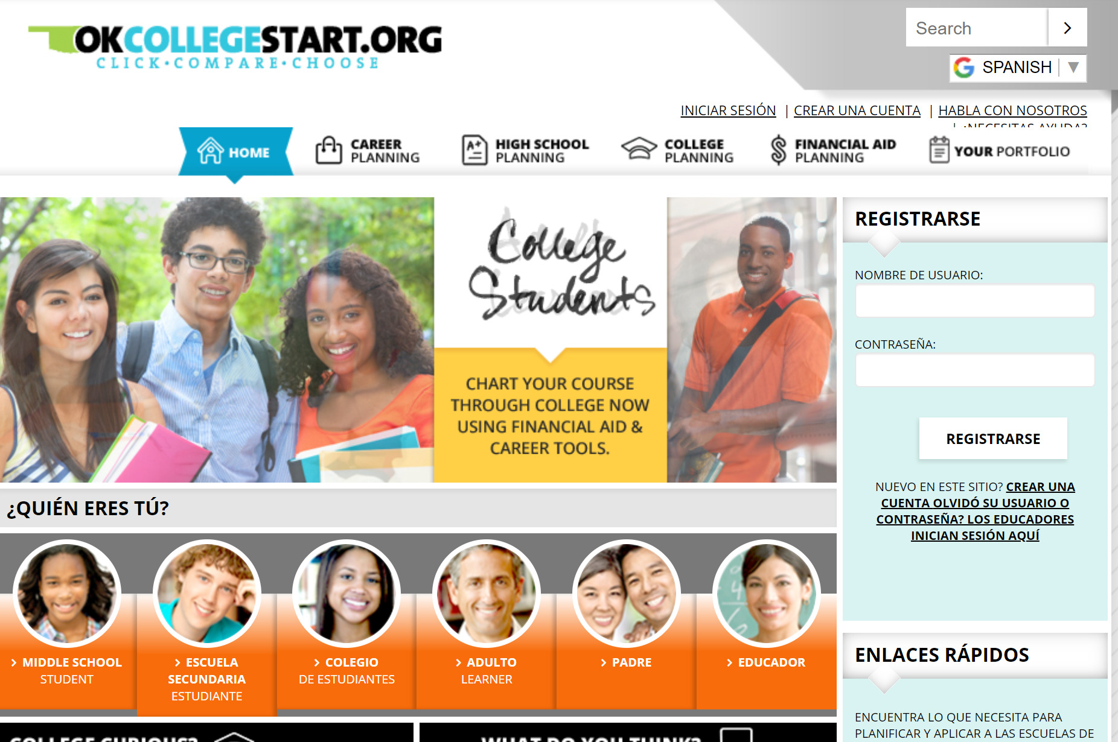
Encuesta de interés profesional
Ir a www.okcollegestart.org
Crear una cuenta o iniciar sesión
Haga clic en TAB de Career Planning en la parte superior
Si desea cambiar el sitio web al español,
haga clic aquí.
Notes:
15 min Career Interest Survey Handout Career Interest Instructions-Spanish
Log in to the OK College Start Website and go through the steps as you explain to participants, so they can see the steps and the items you are clicking on. Have adult facilitators walking around, making sure all participants are able to follow the steps. Don’t move on until each family has completed each step…
*If families want to change website to Spanish, they can click at the top right hand corner, however if students prefers to do the survey in English, it should be left in English.

Slide 12
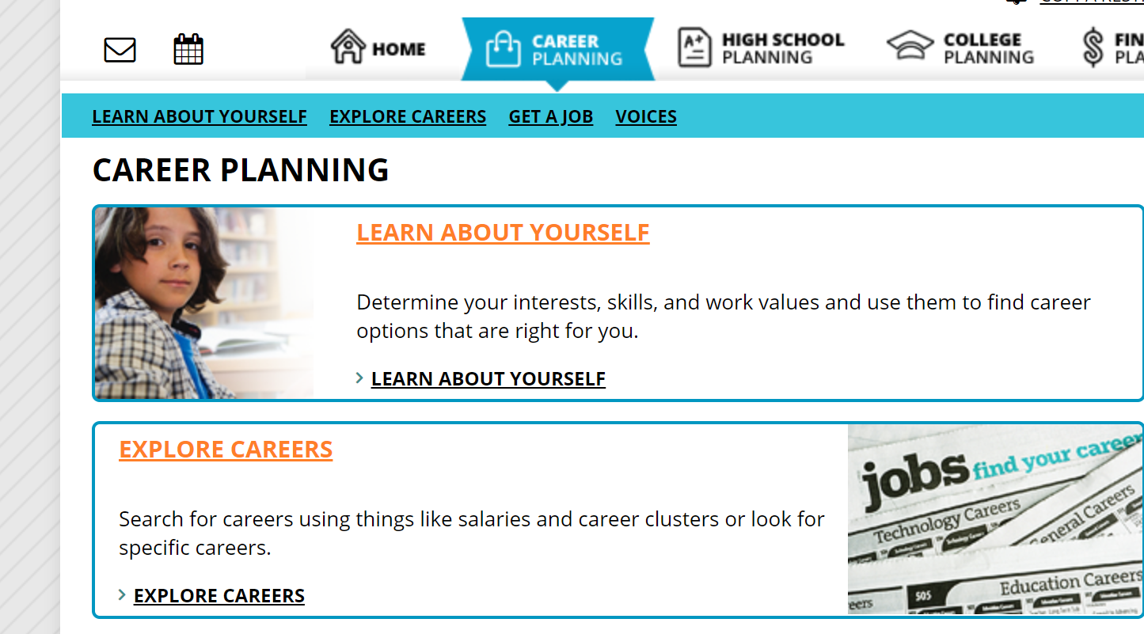
4. Haga clic en el enlace Aprender Acerca de ti (Learn About Yourself)

Slide 13
5. Haga clic en La Clave de la Carrera (The Career Key Survey)

Slide 14
6. Haga clic en Comenzar
(Get Started)

Slide 15
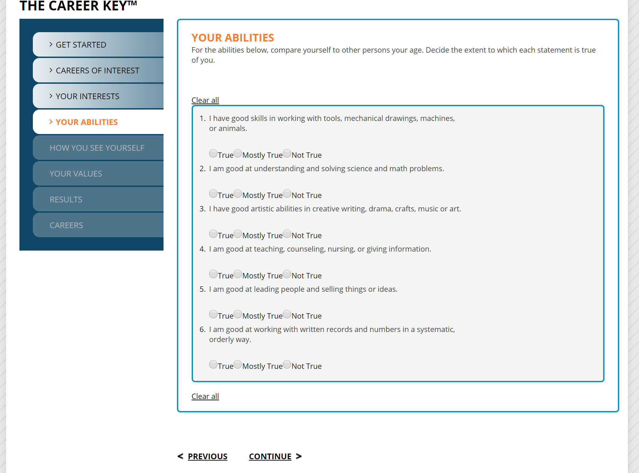
7. Responde a cada pregunta de la encuesta lo mejor que pueda.
8. Haga clic en el botón continuar en la parte inferior de cada sección después de responder las preguntas para pasar a la siguiente sección.

Slide 16
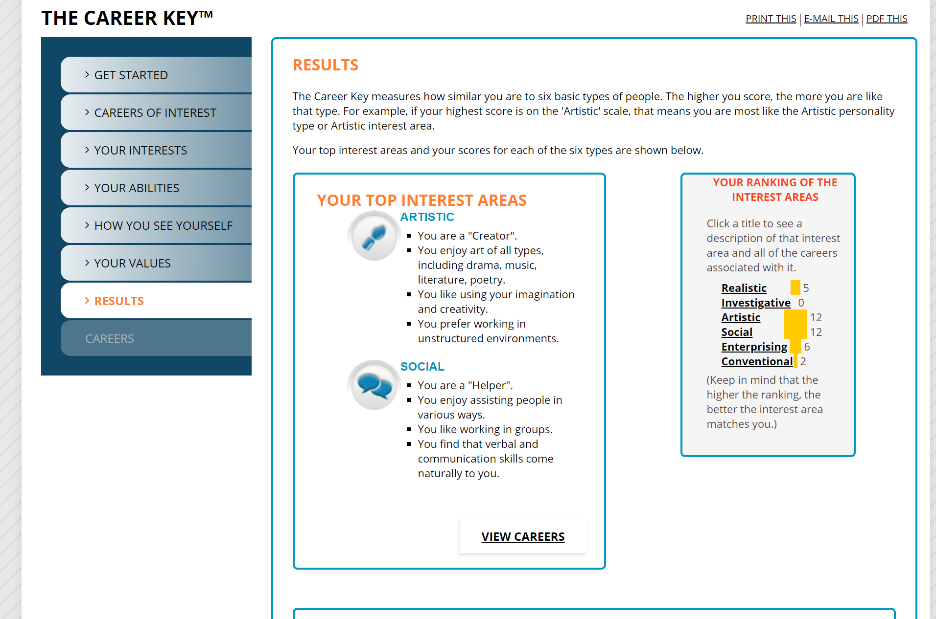
Una vez que haya contestado todas las preguntas, obtendrá sus 2 áreas de interés principales.
9. Haga clic en el enlace
VER CARRERAS
[view careers]

Slide 17
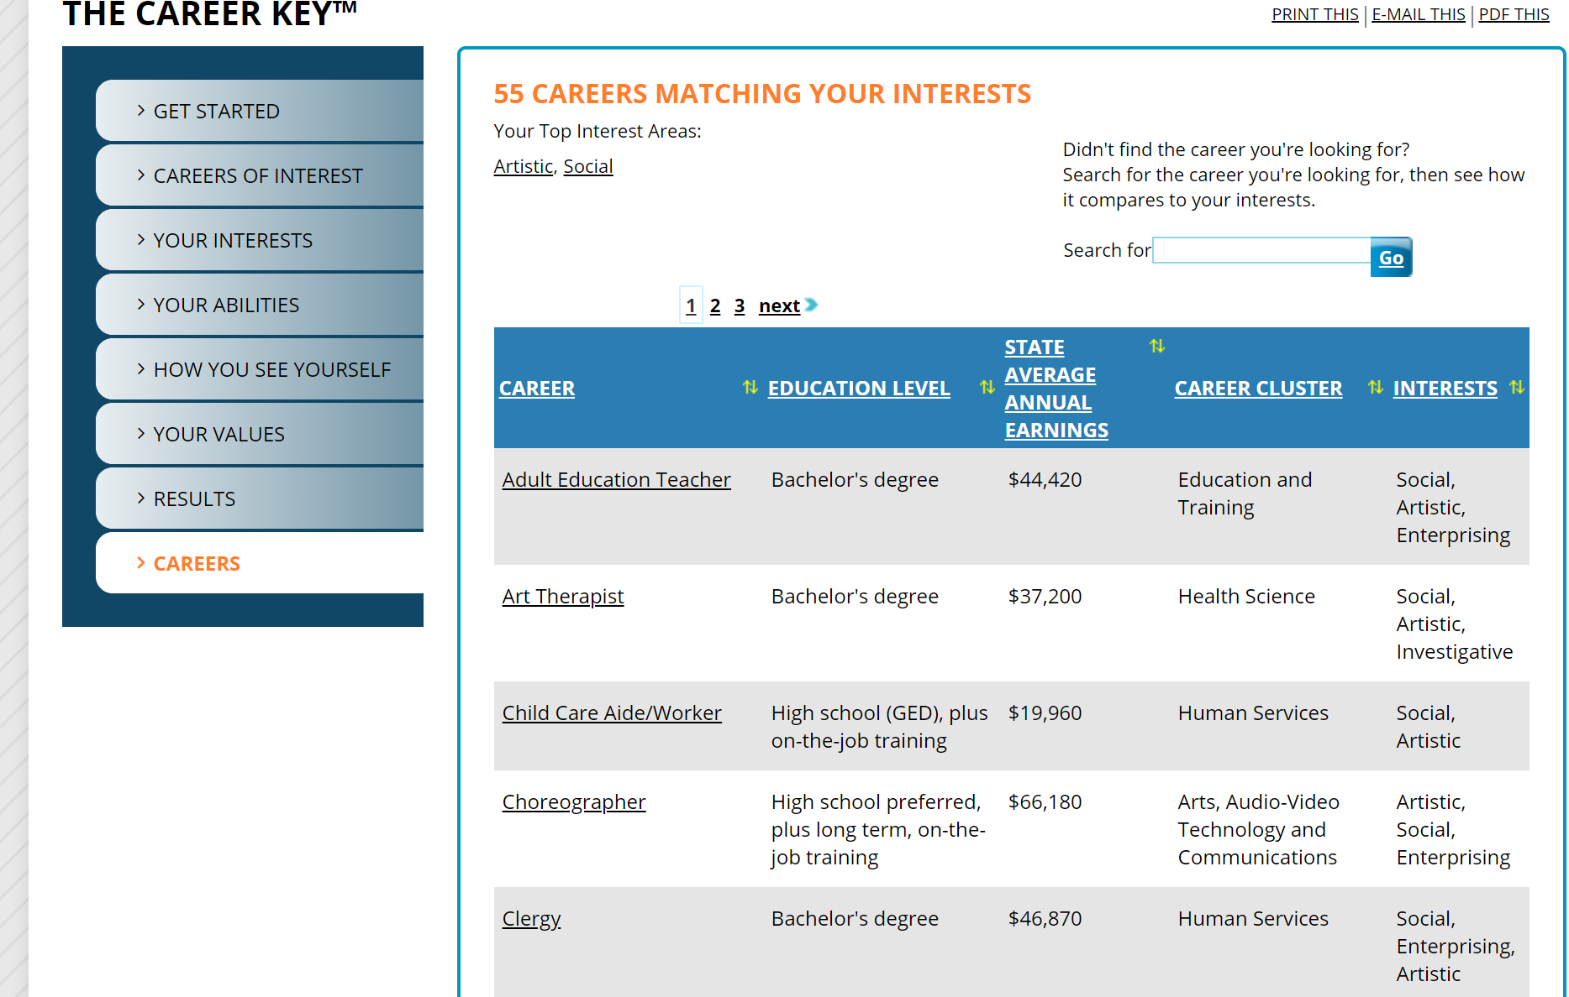
11. Elija 2 posibles coincidencias de algo que le pueda interesar.
12. Copie la información en sus tarjetas comerciales para las 2 mejores opciones
Esto le dará muchas opciones de carrera posibles basadas en los resultados de su encuesta. Le da ganancias promedio [average earnings] y nivel educativo [education level]. Puede hacer clic en el nombre de la carrera para leer más sobre cada uno.

Slide 18
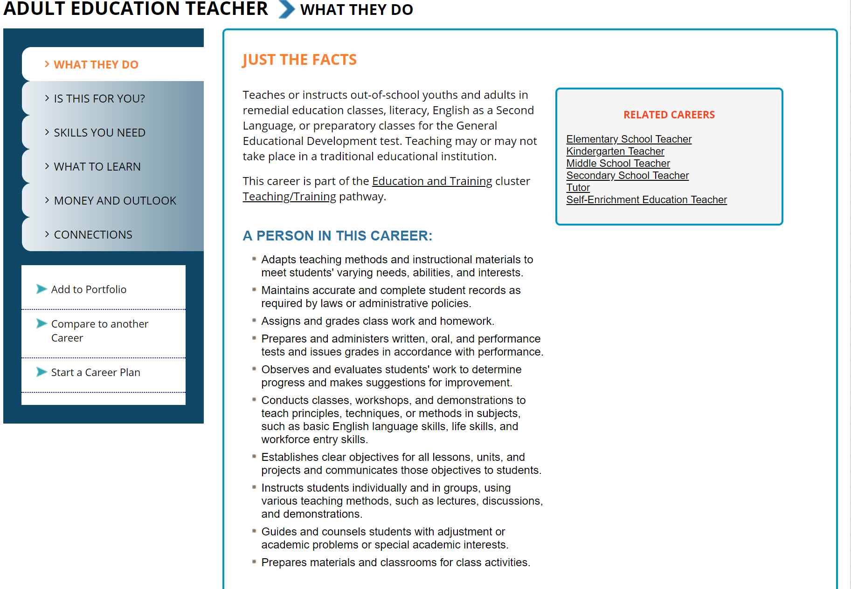
13. Lea sobre lo que hacen? ¡Y agregue un poco de información sobre de que cree esta elección de carrera sea perfecta para usted!
14. ¿Hay algo que no te entusiasme? ¡Agregue eso en tu tarjeta también! Hay otra carrera que sea mejor?

Slide 19
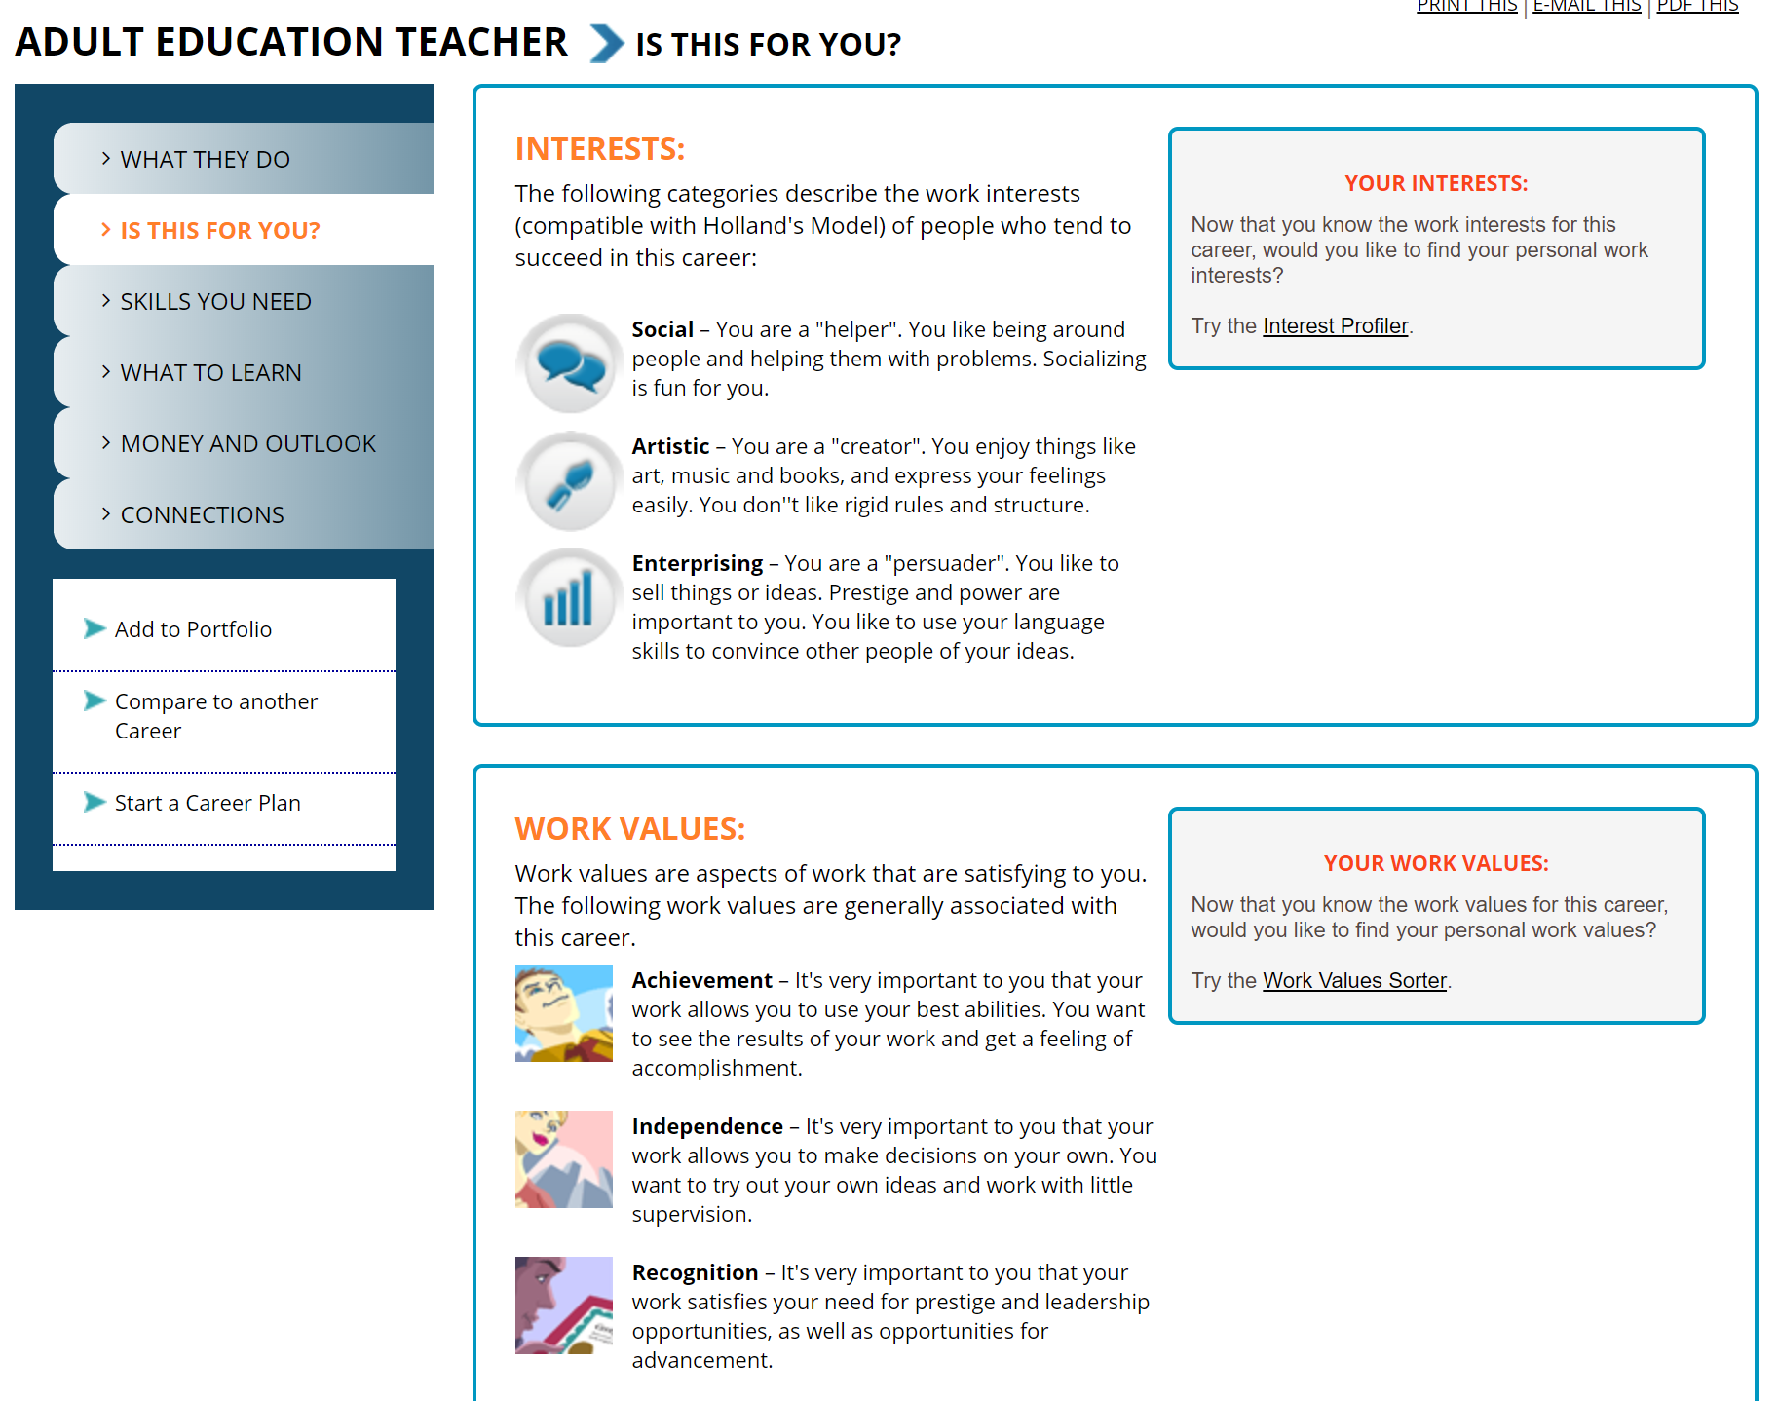
15. AHORA Lee sobre ¿Es esto para ti? ¡Y agregue un poco de información de que cree que esta elección de carrera sea perfecta para usted!
16. ¿Hay algo que no te entusiasme? ¡Agregue eso en tu tarjeta también!

Slide 20
Discussion & Results
¿Te sorprendieron los resultados de ecuestre interés profesional?
¿Los resultados de la encuesta le hicieron querer descubrir nuevos intereses profesionales?
Ahora que tiene la información, puede volver a su cuenta y utilizar sus resultados para investigar más a fondo las carreras posibles.
Notes:
5 min

Slide 21
¿Qué es la promesa de Oklahoma?
Oklahoma's Promise ofrece a los estudiantes calificados de Oklahoma la oportunidad de obtener una beca para la matrícula universitaria.
REQUISITOS
Debe ser residente de Oklahoma.
Debe inscribirse en el octavo, noveno o décimo grado.
El ingreso bruto ajustado federal de los padres no debe exceder $ 55K por año.
Respecto a la residencia en los Estados Unidos:
Los estudiantes de 8 ° a 10 ° grado pueden solicitar Oklahoma Promise mientras trabajan en la residencia. Una vez que se establezca la residencia, serán elegibles para recibir la beca.
Se pueden aplicar disposiciones de ingresos especiales a:
Niños adoptados bajo ciertas circunstancias.
Familias que reciben beneficios de Seguro Social por discapacidad y muerte.
Notes:
5 min

Slide 22
Comience a ahorrar para su hijo o nieto, sin importar su edad - el momento de comenzar es ahora.
Plan de ahorro con ventajas fiscales para gastos de educación.
Los padres, familiares y amigos pueden contribuir a la cuenta.
Los fondos se pueden usar para muchos gastos de educación, como matrícula, libros, tecnología y más.
Notes:
2 min

Slide 23
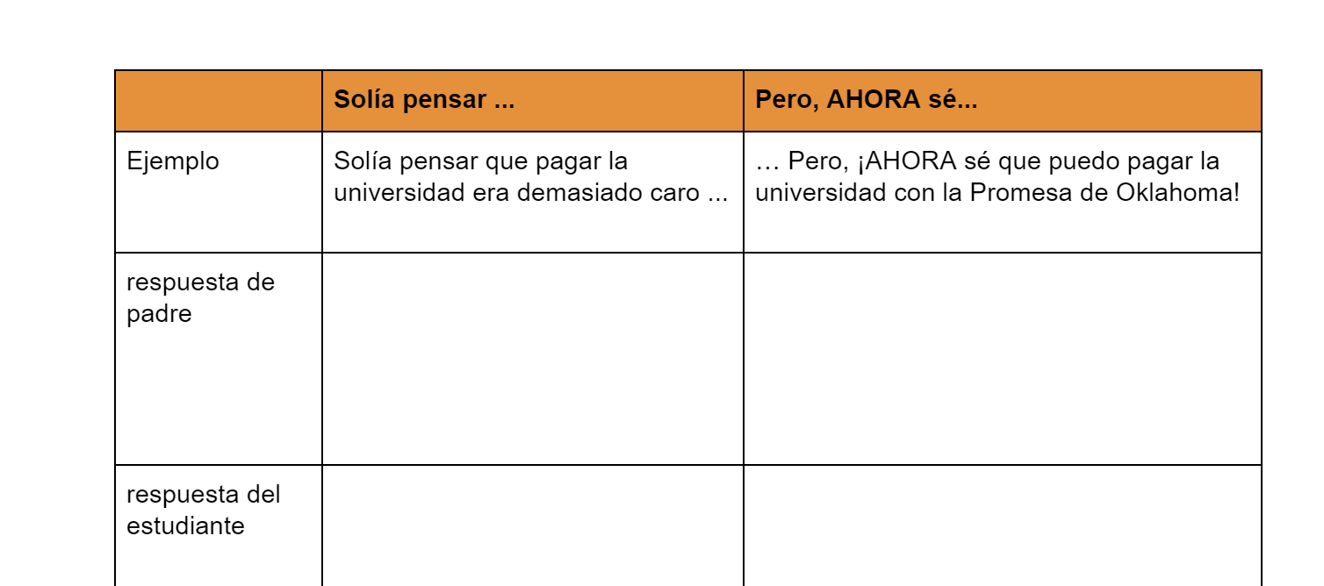
SOLÍA PENSAR…
Pero AHORA SÉ ...
Hable con su estudiante sobre algo que pensó sobre la educación después de la escuela secundaria, antes de venir hoy.
Cada uno de ustedes escribe una declaración que comienza con Solía pensar ... en el lado izquierdo ... y un Pero, AHORA LO SÉ ... en el lado derecho de algo que aprendieron hoy.
3. En la parte inferior escriba sus próximos 3 pasos de acción son ...
Notes:
5 min I Used to Think…Now I Know…:
Speaker: Think back to how you felt about education after High school before you came today. Discuss with your student and come up with each of your own statements that begins with I used to think… on the left side… and a But, NOW I Know on the right side of something you learned today. At the bottom write your next 3 action steps are….for example, maybe filling out OK Promise, or opening a 529 savings account...etc,
Example: I used to think I had to attend a 2-year college to become a teacher…but, now I know it takes at least 4 years.

Slide 24
Recursos utiles:
https://www.okcollegestart.org/
https://okcareerguide.kuder.com/account/login-register?studentregister=1
http://www.ucango2.org/
https://www.okhighered.org/okpromise/
https://www.ok4saving.org/
Notes:
3 min

Slide 25
Formulario de comentarios rápidos de GEAR UP
¿Preguntas? ¿Premios?
Contact Information
Notes:
2 min

